Slide 1
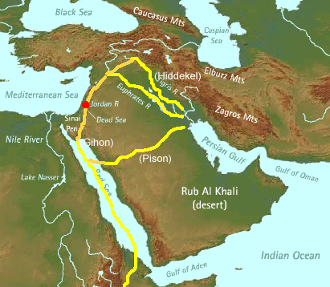
جغرافيا جنة عدن والشرق الأدنى القديم
د. ريك جريفيث• مركز الدراسات اللاهوتية الأردنية• BibleStudyDownloads.org

Slide 2

العالم اليوم

Slide 3


الشرق الأوسط المعاصر
21

Slide 4

بلاد ما بين النهرين
9
دجلة
أشور
الفرات
بابل
فارس
الكلدانيين
خليج فارس

Slide 5
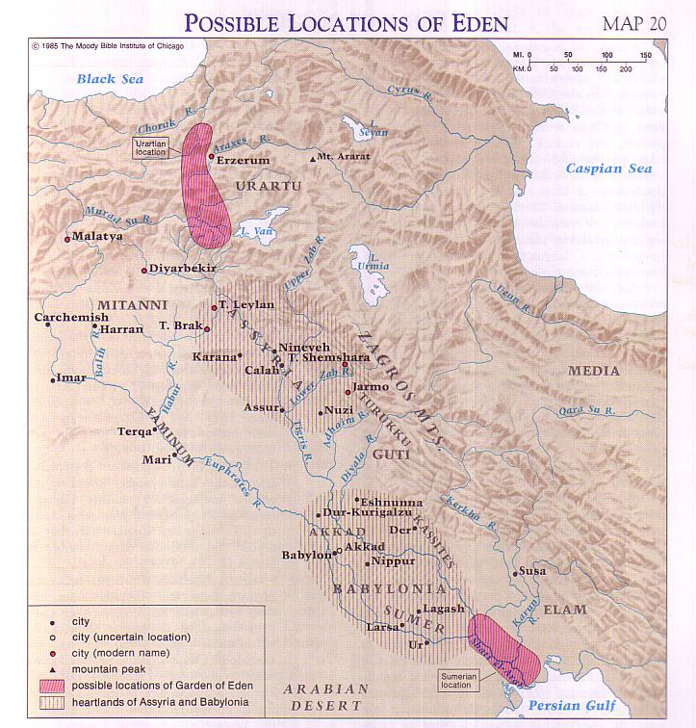
مواقع محتملة لجنة عدن
عدن
دجلة
الفرات
تكوين 1 - 2
باري بيتزل، أطلس مودي، 75
Notes:
We don't know the exact location of Eden as it was destroyed later in the Flood, but we do know that…

Slide 6

ذكر كوش بلاد ما بين النهرين لأول مرة في تكوين 2
457
عدن
حويلة ؟
كوش ؟
10 وكان نهر يخرج من عدن ليسقي الجنة ومن هناك ينقسم فيصير أربعة رؤوس 11 اسم الواحد فيشون وهو المحيط بجميع أرض الحويلة حيث الذهب 12 وذهب تلك الأرض جيد هناك المقل وحجر الجزع 13 واسم النهر الثاني جيحون وهو المحيط بجميع أرض كوش (تك 2: 10-13)
مصر
السودان

Slide 7
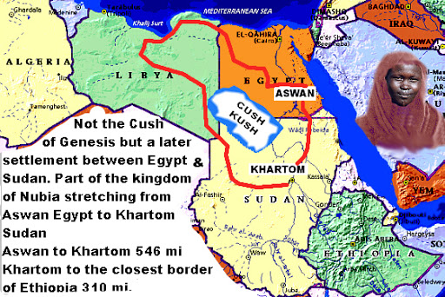
الموقع الصحيح لكوش
كوش
هذه ليست كوش سفر التكوين ولكنها تسوية لاحقة بين دولتي مصر والسودان كجزء من النوبة تمتد من أسوان مصر إلى الخرطوم في السودان.
http://arab-israelites.tripod.com/cush2.htm
Notes:
غالباً ما نفكر في كوش القديمة على أنها تغطي إثيوبيا الحديثة، لكن هذه الخريطة تقول خلاف ذلك لأنها لا تشمل حتى جزءا من إثيوبيا.
——————
BG-02-Eden&ANE-6
OS-01-Gen1-3-slide160
OS-01-Gen4-20-slide 121
OS-23_Isaiah13-23-slide 76

Slide 8

أرض إبراهيم
93
تكوين 12 - 24
حاران
دجلة
الفرات
كنعان
أور
مصر
اعتاد إبراهيم أن يعبد الإله سين. بعد دعوته هاجر غربًا لطاعة الله ولم يعرف إلى أين يتجه!
Notes:
Abraham knew that it was a sin to worship Sin, so he migrated westward in obedience to God’s command. Genesis 15:6 says that he believed God, and God credited righteousness to him for his simple trust in God.

Slide 9
٧
تكوين ١٢
وقال الرب لإبرام: اذهب من أرضك ومن
عشيرتك ومن بيت أبيك إلى الأرض التي أريك.
٢ فأجعلك أُمّة عظيمة وأباركك وأعظّم اسمك وتكون بركة.
إبراهيم
الدعوة
٣ وأبارك مباركيك ولاعنك ألعنه. وتتبارك فيك جميع قبائل الأرض."
أرض. نسل. بركة
Handbook pg. 19-24
14
٣
Notes:
في تكوين ١٢ ، تقدم الآيات ١-٣ وعد الله المكون من ثلاثة أجزاء لإبراهيم. ها هو:
//// وقال الرب لإبرام: «اذهب من أرضك ومن عشيرتك ومن بيت ابيك الى الارض التي اريك.
//// " فاجعلك أُمّة عظيمة وأباركك وأعظّم اسمك، وتكون بركة.
//// وأبارك مباركيك، ولاعنك العنه. وتتبارك فيك جميع قبائل الأرض»

Slide 10
٧
تكوين ١٢
أرض
١ وقال الرب لإبرام: «اذهب من أرضك ومن عشيرتك
ومن بيت أبيك إلى الأرض التي أريك.
٢ فأجعلك أُمّة عظيمة وأباركك وأعظّم اسمك وتكون بركة.
نسل
إبراهيم
الدعوة
٣ وأبارك مباركيك ولاعنك ألعنه. وتتبارك فيك جميع قبائل الأرض."
أرض. نسل. بركة
بركة
Handbook pg. 19-24
15
٣
Notes:
ترتيب تلك الوعود العهدية هو مفتاح مهم للنظام الكتابي نفسه:
//// الأول هو الوعد بأرض… ثم…
//// نسل
//// متبوعًا بـ بركة ، يمثله "أرض. نسل. بركة" في حافظة وبيانات إبراهيم.

Slide 11

العهد الإبراهيمي
("الدعوة")
تك: ١٢: ١-٣
إبراهيم
الأرض
النسل
البركة
الدعوة
أرض. نسل. بركة
١٢: ١
١٢: ٢
١٢: ٣
"أرض. نسل. بركة"
Handbook pg. 19-24
16
٧
Notes:
الآن على أرض الواقع ادرس الخطة المُنظّمة التنظيم هذه ... لتلك الوعود الثلاثة ... الأرض. النسل. البركة. في مجلد وملف إبراهيم ...
//// أولاً ... الوعد رقم ١ : تكوين ١٢: ١ ... أرض - عقار ، ميراث جغرافي يحترمه معظم اليهود سياسيًا حتى يومنا هذا.
//// الوعد رقم 2: التكوين ١٢: ٢ ... النسل - سلسلة طويلة من الأحفاد ... مثيرة للاهتمام بشكل خاص لأنه في الوقت الذي يُعطى فيه الوعد ، اقترب إبراهيم وسارة من الشيخوخة ومع ذلك لم يكن لديهم أطفال.
//// الوعد النهائي ، رقم ٣ : تكوين ١٢: ٣ ... بركة وُعد بها إبراهيم شخصيًا ولنسله. علاوة على ذلك ، يعد الله أنه من خلال بركته لأبراهيم ، ستتبارك جميع عائلات الأرض ... ليس فقط نسل إبراهيم! لاحظ تلك الصياغة! من المهم أن تفهم النعمة!

Slide 12
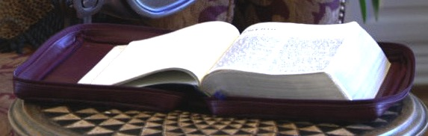
العهد الإبراهيمي
(الدعوة)
تك: ١٢: ١-٣
ثلاث ميزات جوهرية
إبراهيم
الأرض
النسل
البركة
الدعوة
أرضز نسل. بركة
حرفي
أبدي
غير مشروط
17
٣
Notes:
الآن ... إلى الخطوط العريضة الأساسية للوعد ... أ. ن. ب... أرض ونسل وبركة ... يمكننا أيضًا إضافة هذه المفاهيم الأساسية ... ثلاث أفكار إضافية تصف خصائص ذلك الوعد الإبراهيمي ...
//// أولاً ... كان هذا الوعد العظيم - ولا يزال - حرفيًا من حيث أن الكلمات تعني بالضبط ما تقوله.
//// إنه أيضًا ترتيب أبدي ، وهو ترتيب لا ينتهي ، يضمنه صانع العقد ، الله نفسه. وأخيرا ...
//// إنه غير مشروط ... يشير إلى أنه بغض النظر عما قد يفعله إبراهيم أو نسله في المستقبل ، فإن الله ، في الوقت المناسب ... يكرر: في الوقت المناسب ... يفي بكل عنصر من وعوده.
بينما نتحرك أبعد من ذلك في هذه القصة ، سوف نأتي لنرى كيف تم بناء الكتاب المقدس بأكمله على تلك المجموعة من الوعود التأسيسية وغير المشروطة .... ليصبح قريبًا عقدًا قانونيًا بين الله وصديقه إبراهيم.

Slide 13
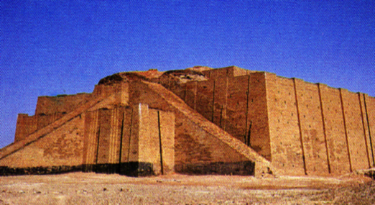
تت: ١١ : ٣١
تهيئة المسرح
البحر المتوسط
نينوى
حاران
بحر الجليل
كنعان
نهر الفرات
بابل
هم تركوا
في إيمان
أورشليم
جبل نيبو
إبراهيم
البحر الميت
الدعوة
أرض. نسل. بركة
مصر
قادش برنيع
أور الكلدانيين
جبل سيناء
الخليج الفارسي
البحر الأحمر
Handbook pg. 19-24
18
٢
Notes:
بعد أن تلقى إبراهيم وعود الله ... تترك الأسرة بأكملها أور الكلدانيين لتتبع توجيهات الرب.
//// يتحركون نحو الشمال الغربي بكل قطعانهم وممتلكاتهم - ربما تجمع كبير من الناس والحيوانات والخيام. تظهر الأدلة الكتابية أن عائلة إبراهيم كانت على الأرجح ثرية. مرة أخرى ، إذا كانت لديك الخريطة ، أضف إليها تتبع الخريطة الذي تراه هنا باللون الأصفر الفاتح. النقطة الأساسية هنا هي:
//// إبراهيم وعائلته تركوا في الإيمان! إنهم يتجهون نحو أرض سيريهم الله إياهم في الوقت المناسب. لكنهم وهم يغادرون أور الكلدانيين لا يعرفون وجهتهم. إن طاعتهم هي دليل عميق على إيمانهم بتدبير الله وحمايته الكاملة وهم يتجهون نحو المجهول تحت قيادة إبراهيم.

Slide 14

تك ١١:-٣١-٣٢
تهيئة المسرح
البحر المتوسط
نينوي
حاران
بحر الجليل
C
نهر الفرات
بابل
أورشليم
جبل نيبو
إبراهيم
البحر الميت
الدعوة
أرض. نسل. بركة
مصر
قادش برنيع
أور الكلدانيين
مدينة بابل العظيمة
جبل سيناء
الخليج الفارسي
البحر الأحمر
Handbook pg. 19-24
19
Notes:
من الممكن تمامًا أن يكونوا قد مروا بمنطقة بابل القديمة ، أعلى النهر من أور ... تلك المدينة التي ستعرف أن أحفاد إبراهيم - اليهود - سيُحتجزون كسجناء في القرون التالية.

Slide 15
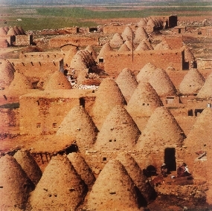
تك 11: ٣١- ٣٢
تهيئة المسرح
البحر المتوسط
نينوى
حاران
توفي الأب تارح العجوز في حاران.
بحر الجليل
كنعان
نهر الفرات
بابل
أورشليم
جبل نيبو
إبراهيم
البحر الميت
الدعوة
الأرض. النسل. البركة
مصر
قادش برنيع
أور الكلدانيين
مدينة حاران "خلية النحل"
(تركيا) اليوم
جبل سيناء
الخليج الفارسي
البحر الأحمر
Handbook pg. 19-24
20
١
Notes:
استمروا في اتجاه الشمال الغربي ، ووصلوا أخيرًا إلى حاران القديمة ...
... لا تزال موجودة حتى اليوم في تركيا الحديثة.
//// أثناء إقامته مؤقتًا في حاران ، توفي والد إبراهيم ، تارح.

Slide 16
تك ١٢: ٥
تهيئة المسرح
البحر المتوسط
نينوي
حاران
بحر الجليل
كنعان
نهر الفرات
بابل
أورشليم
MN
إبراهيم
البحر الميت
الدعوة
الأرض. النسل. البركة
مصر
قادش برنيع
أور الكلدانيين
جبل سيناء
الخليجج الفارسي
البحر الأحمر
Handbook pg. 19-24
21
Notes:
مرة أخرى ، تحدث الله إلى إبراهيم ، وأمره بمغادرة حاران الآن والمضي قدمًا نحو الأرض التي وعده بإظهارها له. يجب أن تكون تلك الأرض كنعان ، أو الأرض التي نسميها إسرائيل اليوم.

Slide 17

٧
عندما دخل إبراهيم الأرض ...
كان يبلغ من العمر ٧٥ عامًا بالفعل ...
تبلغ زوجته سارة ٦٥ عامًا.
ومع ذلك ... وُعد بالأطفال
إبراهيم
الدعوة
الأرض. النسل. البركة
Handbook pg. 19-24
22
٢
Notes:
الآن تم إعداد المسرح العظيم!
//// عندما يدخل الأرض ،
//// إبراهيم يبلغ من العمر ٧٥ عامًا بالفعل
//// زوجته سارة تبلغ من العمر ٦٥ عامًا.
//// ومع ذلك ، وعدهم الله أولادًا؟ ماذا؟
هل كان الله يضايق الزوجين المسنين؟ بالأطفال الموعودة في ذلك العمر؟

Slide 18
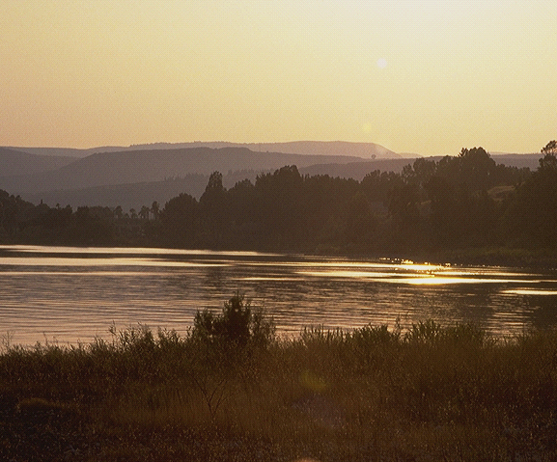
٧
تك ١٥: ٦
_{يؤمن إبراهيم بوعد الله:}
_{الأرض، النسل والبركة !}
تكوين: ١٥: ٦
يحسب الله الإيمان كبر لإبراهيم!
مجرد إيمان بسيط!
إبراهيم
الدعوة
الأرض. النسل. البركة
Handbook pg. 19-24
23
٣
Notes:
نعم ... يستمر إبراهيم في الإيمان بوعد الله بأرض وبذور وبركة!
//// قيل لنا إيمانه البسيط الذي لا جدال فيه في تكوين ١٥: ٦...
////… حيث يحسب الله هذا الإيمان كبر من جانب إبراهيم.
//// مجرد إيمان بسيط! هذه هي الخطوة الأولى في برنامج الفداء الجديد الذي سيقدمه الله إلى الأرض من خلال صديقه القديم.

Slide 19
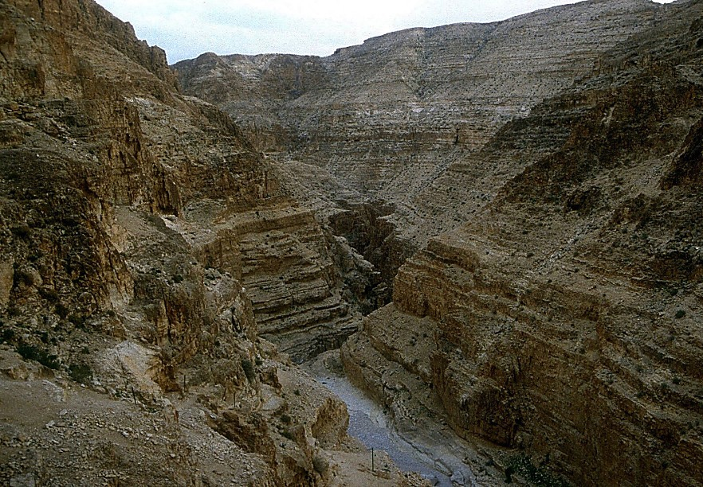
٧
تك ١٦: ١- ٤
يؤمن إبراهيم بالله
ومع ذلك: نفد صبر إبراهيم وسارة.
"إبراهيم .. اذهب إلى هاجر!"
(خادمة سارة)
إبراهيم
الدعوة
الأرض. النسل. البركة
Handbook pg. 19-24
24
١
Notes:
//// إبراهيم يؤمن حقًا أن الله سينجز ما وعد به. وتمر السنين.
//// على الرغم من وعد الله الواضح ... نفد صبر إبراهيم وسارة بينما ينتظران الأطفال الذين وعد الله بمجيئهم. في نفاد صبرها،
//// سارة تقترح أن يذهب إبراهيم إلى خادمتها المصرية ، هاجر ، على أمل أنه من خلال هذا الاتحاد يمكن أن يولد الطفل الموعود. لم يكن ذلك غريباً في ثقافة عصرهم.

Slide 20
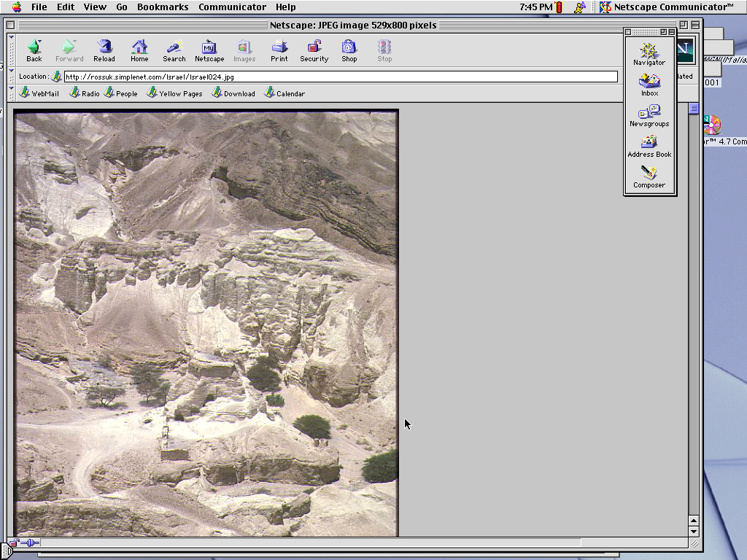
٧
تك ١٦: ١١- ١٢؛ ١٧: ٢٠: ٢١
بمرور الوقت ... ينجِب إبراهيم ولداً من خلال هاجر.
اسمه: إسماعيل.
(إسماعيل ليس ابن الوعد).
إبراهيم
الدعوة
الأرض. النسل. البركة
Handbook pg. 19-24
25
٢
Notes:
//// في الواقع ، في الوقت المناسب ... إبراهيم يصبح أب لولد من خلال هاجر.
//// الولد اسمه إسماعيل.
//// لكن ، كما يقول الله ، ليس القاصر هو الابن المقصود لوعده العهدي لنسل إبراهيم.

Slide 21
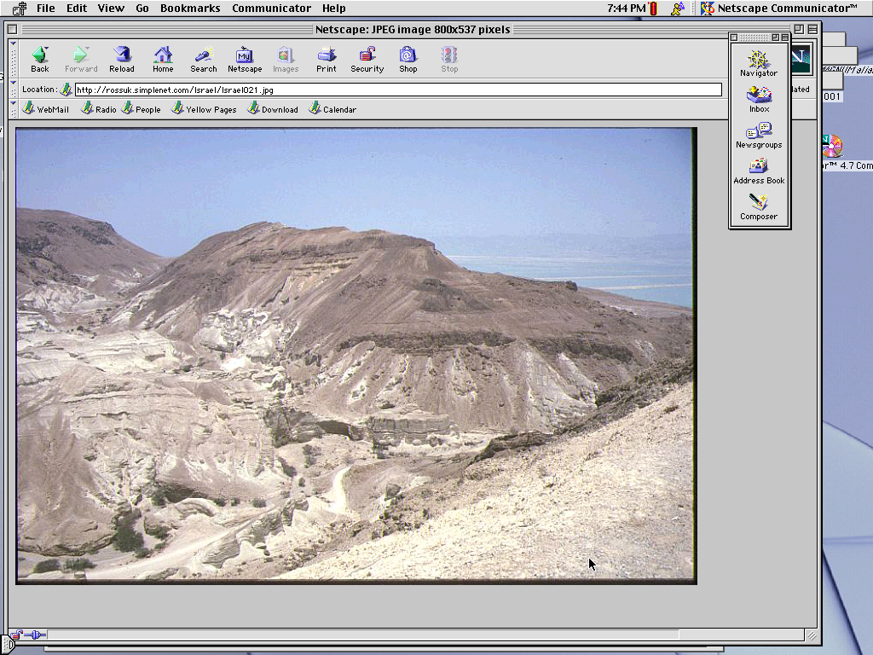
٧
تك ١٧: ١٩
الآن ... إبراهيم يبلغ من العمر ٨٥ عامًا ... سارة تبلغ من العمر ٧٥ عامًا.
بعد ١٥ سنة أخرى ...
وُلد الإبن لإبراهيم فعلاً من خلال سارة.
الاسم: "إسحق"
إبراهيم
الدعوة
الأرض. النسل. البركة
Handbook pg. 19-24
26
٤
Notes:
//// الآن ، إبراهيم يبلغ من العمر ٨٥ عامًا ؛ سارة ، ٧٥ سنة.
//// بعد ١٥ سنة أخرى ...
////… أخيراً ولد ابن وعد الله لإبراهيم ... من خلال سارة.
//// يُدعى إسحق ، وهي كلمة تتبع معناها إلى مصطلح الجذر العبري الذي يشير إلى الضحك. نعم ، يعتقد إبراهيم أنه من المضحك أن يصبح هو وسارة والدين في مثل هذه الأعمار المتقدمة.

Slide 22
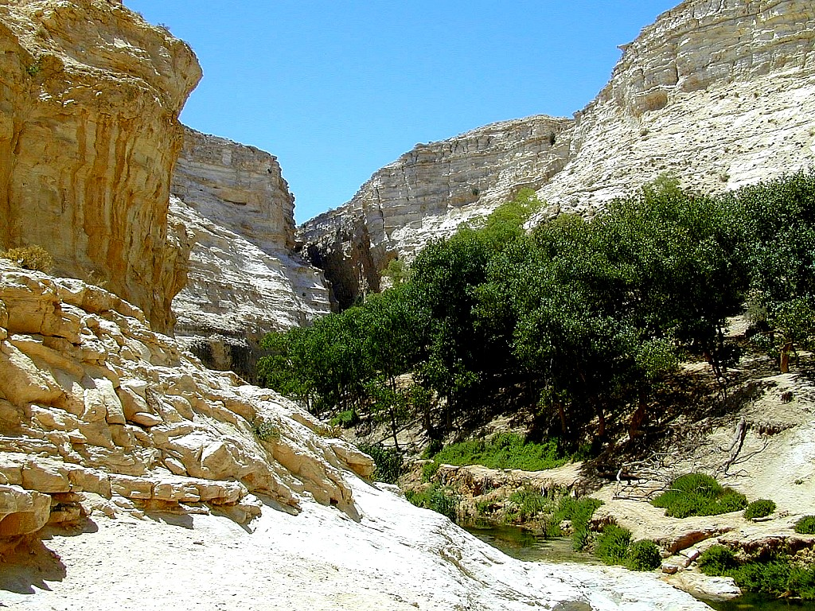
٧
تك ١٧: ٢١
إسحق هو بالفعل الإبن الذي طال انتظاره ...
... من خلاله سينتقل وعد الله لإبراهيم ...
إبراهيم
لدعوة
الأرض. النسل. البركة
… من خلال نسل عائلة إسحق!
Handbook pg. 19-24
27
٢
Notes:
إسحاق هو بالفعل الابن الذي طال انتظاره ...
////… الذي من خلاله ينتقل وعد الله لإبراهيم ...
////… من خلال نسل عائلته.

Slide 23

٧
تك ١٧
إبراهيم
ABRAHAM
كنعان. ٢٠٠٠ ق. م
الدعوة
ق. م
الأرض. النسل. البركة
إبراهيم
يوسف
موسى
يشوع
١ - ١
تك: ١٢: ١-٣
إبراهيم
الدعوة
الأرض- النسل- البركة
إسماعيل- إسحق
إسحق و إسماعيل
Handbook pg. 19-24
28
Notes:
لذا ... تظهر الحروف إ و إ (إسماعيل وإسحاق)في مجلد ملف إبراهيم. من ابني ابراهيم .... اسماعيل واسحق ...
هنا في هذه النقطة التاريخية الحاسمة ... بدأ الصراع اليهودي العربي الرهيب في عصرنا منذ حوالي ٤٠٠٠ عام ... حوالي ٢٠٠٠ ق. م

Slide 24
٧
إبراهيم
ABRAHAM
كنعان. ٢٠٠٠ ق. م
The CALL
ب.م
L - S - B
إبراهيم
يوسف
موسى
يشوع
تك: ١٢: ١-٣
١ - ١
إبراهيم
الدعوة
الأرض. النسل. البركة
إسماعيل- إسحق
الشعوب العربية
من خلال إسماعيل
الشعب اليهودي
من خلال إسحق
Handbook pg. 19-24
29
٢
Notes:
لأن...
////… إسماعيل معترف به اليوم كأب الأمم العربية ... من خلال إبراهيم ...
//// في حين أن إسحاق ، بالطبع ، يحظى بالاحترام باعتباره أحد الآباء المؤسسين لليهود ... أيضًا من خلال إبراهيم!

Slide 25
٧
إبراهيم
ABRAHAM
كنعان. ٢٠٠٠ ق. م
The CALL
ب. م
L - S - B
إبراهيم
يوسف
موسى
يشوع
تك: ١٢: ١-٣
١ - ١
إبراهيم
الدعوة
الأرض. النسل. البركة
إسماعيل- إسحق
شعوب عربية
من خلال إسماعيل
الشعب اليهودي
من خلال إسحق
Handbook pg. 19-24
30
٣
Notes:
هناك صراع هائل بين الأخوين غير الأشقاء وأمهاتهم. وبينما نشاهد أو نقرأ أخبار اليوم ، نرى أن الاضطرابات القديمة التي بدأت في خيمة إبراهيم منذ ٤٠٠٠ عام ما زالت مستمرة حتى اليوم! يدعي كل من اليهود والعرب أن أبراهام هو نقطة البداية لشعوبهم!

Slide 26
٧
تك ٢٢: ٢؛ ٢ أخ ٣: ١
أي ابن؟
"فقال: «خذ ابنك وحيدك، الذي تحبه، اسحق، واذهب إلى أرض المريا وأصعده هناك محرقة على أحد الجبال الذي أقول لك"
تك ٢٢: ٢
إبراهيم
الدعوة
الأرض. النسل. البركة
إسماعيل- إسحاق
ملاحظة دراسة : في النص العبري ، يتبع "إسحاق" جملة "الذي تحبه" ، من أجل زيادة التأثير: "ابنك ، ابنك الوحيد ، الذي تحبه - إسحق". كان إسحق "ابن الموعد" الوحيد.
٢ أخ ٣: ١ يعرّف المؤلف هذا الموقع
بجبل الهيكل [يحدد موقع قبة الصخرة اليوم].
Handbook pg. 19-24
31
٤
Notes:
ثم يطرح السؤال التالي: كيف نعرف أي ابن كان حقاً وريثاً للوعود الإبراهيمية؟ انظر إلى تك ٢٢ : ٢...
//// "قال الله:" خذ ابنك وحيدك إسحق الذي تحبه ، واذهب إلى منطقة المريا. ضحي به هناك كمحرقة ، على أحد الجبال سأخبرك ".
//// انظر إلى ملاحظة الدراسة هذه من ترجمة NIV: "في النص العبري ، يتبع" إسحاق "جملة" من تحبه "، من أجل زيادة التأثير:" ابنك ، ابنك الوحيد ، من تحبه - اسحق "كان إسحاق" ابن الموعد "الوحيد.
//// هنا أيضًا ، ستجد في ٢ أخ ٣: ١ أن الله يعرّف موريا بجبل الهيكل ، وهو اليوم موقع قبة الصخرة المسلمة. " .

Slide 27
٧
تك ١٧: ٢٠- ٢١
أي ابن؟
وأما إسماعيل فقد سمعت لك فيه. ها أنا أباركه وأثمره وأكثره كثيرًا جدًا. اثني عشر رئيسًا يلد، وأجعله أُمّة كبيرة.
إبراهيم
الدعوة
الأرض. النسل. البركة
ولكن عهدي أقيمه مع إسحق
إسماعيل- إسحاق
الذي تلده لك سارة في هذا الوقت في السنة الآتية.
تك ١٧: ٢٠- ٢١ (نسخة الملك جيمس الحديثة)
Handbook pg. 19-24
32
٢
Notes:
لكن إسماعيل لم ينسى ... لا إطلاقا!
//// تك ١٧: ٢٠- ٢١... "وأما إسماعيل ، فقد سمعتك. ها أنا أباركه ، وأثمره ، وأكثره كثيرًا. جدًا. . أثني عشر رئيسًا يلد، وأجعله أُمّة كبيرة. .
//// لكن عهدي سأقيمه مع إسحاق ، الذي تلده لك سارة في هذا الوقت في السنة الآتية".

Slide 28
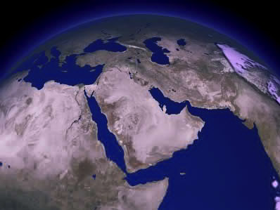
قارن بين عطايا اليوم...
إسحق
إبراهيم
إسماعيل
الدعوة
الأرض. النسل. البركة
إسماعيل- إسحاق
لماذا هذا الإختلاف الهائل؟
Handbook pg. 19-24
33
٣
Notes:
من المثير للاهتمام مقارنة تلك العطايا اليوم ...
//// بشكل عام… ها هي الأراضي التي يسكنها اليوم أحفاد إسماعيل .. أراضي الشرق الأوسط.
//// لكن بعد ذلك… قارن ذلك بأحفاد إسحاق في الشرق الأوسط ... هناك في إسرائيل الصغيرة.
//// لماذا الاختلاف الهائل؟

Slide 29
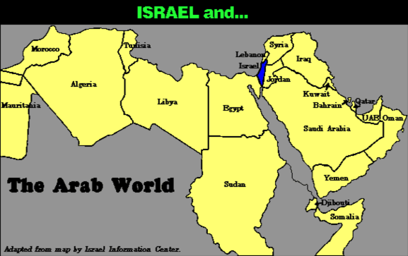
٧
قارن الجغرافيا ...
إسرائيل و ...
إبراهيم
الدعوة
الأرض. النسل. البركة
العالم العربي
إسماعيل- إسحاق
Handbook pg. 19-24
34
Notes:
عمليًا .. قارن بين الجغرافيا .. إسرائيل اليوم مقابل بقية العالم العربي!

Slide 30
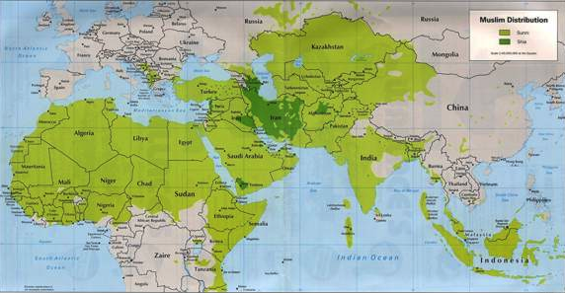
٧
قارن الجغرافيا ...
إبراهيم
الدعوة
الأرض. النسل. البركة
إسماعيل- إسحق
محمد مقابل إسحاق!
كتيب ص. ١٩- ٢٤
35
Notes:
لكن هناك شيء آخر في العمل هنا. قارن تأثير الشرق الأوسط من نسل إسماعيل ، محمد ، مؤسس الإسلام ... مع تأثير إسحاق ، بطريرك إسرائيل العظيم ، وشقيق إسماعيل!

Slide 31
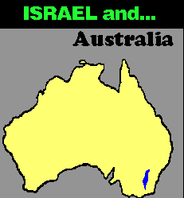
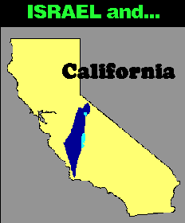
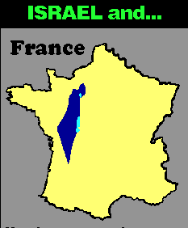
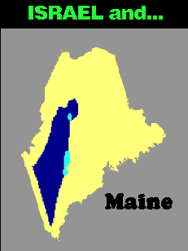


٧
قارن الجغرافيا ...
إسرائيل و ...
إسرائيل و ...
إستراليا
إسرائيل و...
كاليفورنيا
فرنسا
إسرائيل و ...
إسرائيل و ...
سنغافورة
إبراهيم
الدعوة
الأرض- النسل- البركة
إسماعيل- إسحق
من
الخرائط المرسومة بنفس المقياس مع إسرائيل باللون الأزرق
كتيب ، الصفحات 19-24
٥
9.65.03b.
36
Notes:
في عالم اليوم الجيوسياسي ... قارن حجم إسرائيل الصغيرة بأستراليا ...
//// إسرائيل مع فرنسا ...
//// إسرائيل والولايات المتحدة دولة مين… أو
//// إسرائيل وكاليفورنيا.
//// عرض سنغافورة وإسرائيل متماثلان تقريبًا.

Slide 32
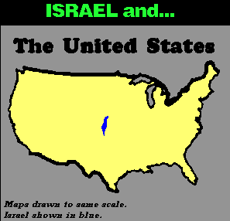
٧
إسرائيل و ...
الولايات المتحدة
إبراهيم
الدعوة
الأرض. النسل. البركة
إسماعيل- إسحق
هل يبدو هذا عادلاً ؟
كتيب ، الصفحات 19-24
37
Notes:
وأخيرًا ... حتى عند مقارنة إسرائيل بالولايات المتحدة بأكملها ... من الشمال إلى الجنوب ... من الشرق إلى الغرب: عندما يتعلق الأمر بالحجم وحده ، هناك تفاوت كبير بين إسحاق وإسماعيل! لماذا هو كذلك؟ كيف نفسر ذلك؟

Slide 33
٧
"... لقد مُنح الإسماعيليون أرضًا أكثر وثروة أكثر من الإسرائيليين في نهاية المطاف. وكان هذا صحيحًا في تاريخهم الماضي ، ناهيك عن الثروة النفطية الهائلة في العصر الحديث. وكان الخلاص الروحي دائمًا مفتوحًا للإسماعيليين.
إبراهيم
الدعوة
الأرض- النسل- البركة
إسماعيل- إسحق
هال ليندسي ، الكراهية الأبدية: جذور الجهاد (2002) ، 65
كتيب ، الصفحات 19-24
38
Notes:
انظر إلى هذا المقطع من كتاب هال ليندسي عام ٢٠٠٢ ، الكراهية الأبدية: جذور الجهاد:"... حصل الإسماعيليون على المزيد من الأراضي وثروة أكبر من الإسرائيليين في نهاية المطاف. وكان هذا صحيحًا في تاريخهم الماضي ، ناهيك عن الثروة النفطية الهائلة في العصر الحديث. وكان الخلاص الروحي دائمًا مفتوحًا للإسماعيليين."[تابع إلى الجزء التالي من المقطع أدناه.]
الكتاب باللغة الإنجليزية (The Everlasting Hatred: The Roots of Jihad).

Slide 34
٧
"... لقد مُنح الإسماعيليون أرضًا أكثر وثروة أكثر من الإسرائيليين في نهاية المطاف. وكان هذا صحيحًا في تاريخهم الماضي ، ناهيك عن الثروة النفطية الهائلة في العصر الحديث. وكان الخلاص الروحي دائمًا مفتوحًا للإسماعيليين.
لكن عهد الله المتعلق بأهدافه الروحيةكان فقط لإسحاق ونسله. كانت البركات الجسدية التي وعد بها إسحق هي تسهيل دعوة الله الروحية للأمة التي ستأتي منه ". [التوكيد مضاف]
إبراهيم
الدعوة
الأرض. النسل. البركة
إسماعيل- إسحق
هال ليندسي ، الكراهية الأبدية: جذور الجهاد ، ٢٠٠٢ ، ص. ٦٥
كتيب ، الصفحات 19-24
39
Notes:
"لكن عهد الله ، الذي يتعلق بأهدافه الروحية ، كان فقط لإسحاق ونسله. كانت البركات الجسدية التي وعد بها إسحاق لتسهيل دعوة الله الروحية للأمة التي ستأتي منه."

Slide 35
٧
لبنان
سلالات إسحق
البحرالابيض المتوسط
سوريا
بحر الجليل
العراق
حيفا
الناصرة
نتانيا
الأردن
تل أبيب - يافا
عمان
أورشليم
أريحا
غزّة
حبرون
البحر الميت
إبراهيم
بئرسبع
الدعوة
إسرائيل
الأرض. النسل. البركة
إسماعيل- إسحاق
سلالات إسماعيل
مصر
المملكة العربية السعودية
إيلات
العقبة
Gulf of Aqaba
إسماعيل وإسحق في إسرائيل اليوم
كتيب ، الصفحات 19-24
40
٢
Notes:
وداخل الأرض القديمة الآن ...
//// هنا ، من نسل إسحاق
//// ويستمر أحفاد إسماعيل اليوم - ذلك الصراع اللامتناهي الذي بدأ في خيمة إبراهيم في فلسطين القديمة أو كنعان - أو إسرائيل - منذ زمن بعيد. إسرائيل اليهودية تجتاحها أحفاد إسماعيل في البلدان المجاورة من كل جانب! إن الآثار المترتبة على هذا الظرف في أيامنا هذه هائلة.

Slide 36
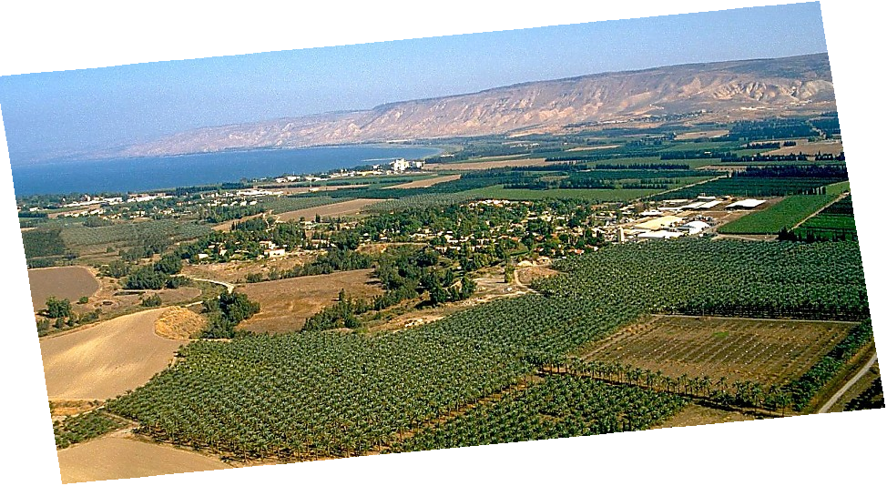
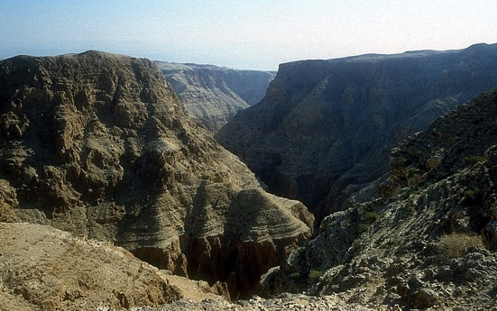
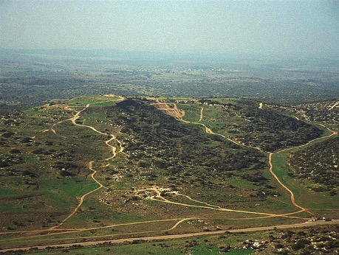
تك ١٣: ١٠- ١١؛ خر ٣: ٨
جزء من وعد إبراهيم ،،،
إبراهيم
الدعوة
الأرض- النسل= البركة
إسمايل- إسحق
جمال كنعان الرائع ... أرض ميراثه القديم!
نهر الأردن في وسط إسرائيل
كتيب ، الصفحات 19-24
41
١
© 2006 TBBMI
9.65.03b.
Notes:
وها هي تلك الأرض اليوم ... ولكنها جزء فقط من وعد الله لإبراهيم ... هذا الموقع الخصب على طول نهر الأردن في إسرائيل.
//// أرض ميراثه الموعود! من الشمال الخصب إلى الجنوب المقفر ... "اللبن والعسل" ما هما إلا بداية لبركات هذه القطعة المميزة من الأرض.

Slide 37




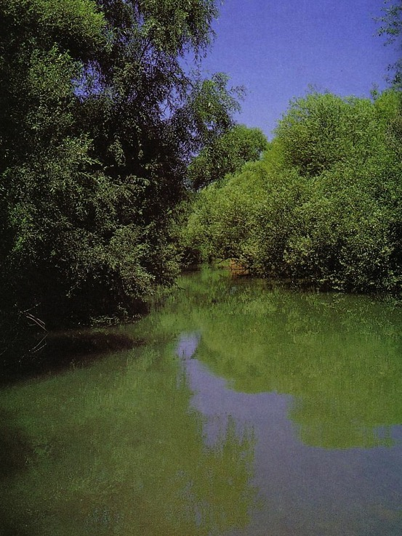
الأجسام المائية في إسرائيل
قيثارة، آلة وترية تستخدم في الموسيقى الشعبية والمقدسة (B4604)
18
بحر جنيسارت (ع ق)
ع ج : بحر الجليل
105 كم (65 ميل)
البحر الكبير
215 كم (135 ميل)
نهر الأردن
بحر الملح
نحال سنير أحد منابع نهر الأردن
Notes:
______________
BG-02-Eden& ANE-37
BG-05-Israel NT Regions-4

Slide 38
الجبال في إسرائيل
10
حرمون
الكرمل
تابور
جلبوع
صهيون
الزيتون
نبو
هور

Slide 39
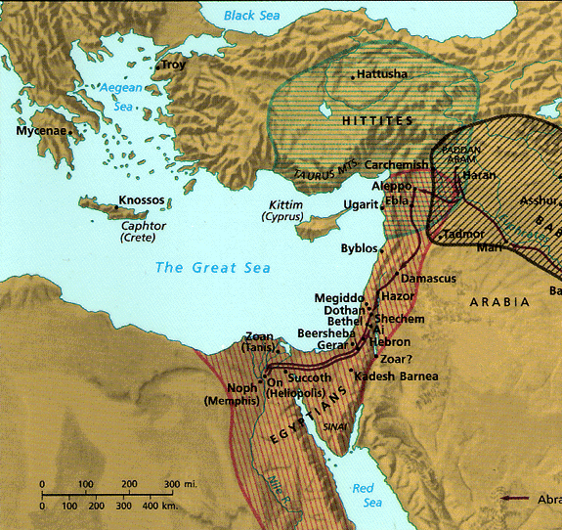
موقع إسرائيل الإستراتيجي
26
سؤال للتفكير
كيف وضعك الله في مكان استراتيجي لتحقيق مقاصده؟
هكذا قال السيد الرب هذه أورشليم في وسط الشعوب قد أقمتها وحواليها الأراضي
(حز 5: 5)
Notes:
God claims to have given Israel every opportunity to serve him—even the best piece of real estate in the known world.
___________
BE-26-Ezekiel-slide 28
BG-02-Eden & ANE-37
OS-26-Ezek1-39-slide 114

Slide 40

من دان إلى بئر السبع
دان
36
بئر السبع

Slide 41
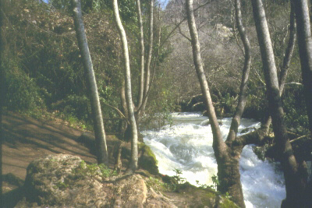

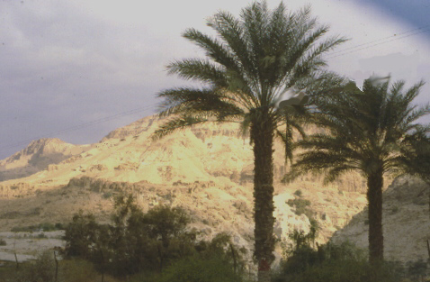
من دان في الشمال
عبر سبع سنوات من المعركة الصعبة ...
JOSHUA
يشوع
Jericho/Ai
اريحا / عاي
... إلى بئر السبع في الجنوب ...
Handbook pg. 29-31
45
2
Notes:
Across those seven years of hard-fought battles North to South,
Joshua's forces had to contend with enormous physical contrasts and challenges….
//// the lands of the north….well watered and fruitful….while in the south, a place of desolation and loneliness.
//// From Dan in the North to Beersheba in the south.
In spite of all their efforts, though, Joshua's armies do not completely rid the land OF ALL THE Canaanites as God had instructed. This failure to completely obey God's directive later proves to be a great mistake in the future development of Israel's national life.

Slide 42
مناطق إسرائيل
(ع ق)
40
باشان
الجليل
إسرائيل
G
جلعاد
A
عمون
يهوذا
M
مواب
E
أدوم

Slide 43
البتراء

Slide 44


الإطار
الجغرافي
444
598ث
يعقوب
إسرائيل
عيسو
أدوم

Slide 45
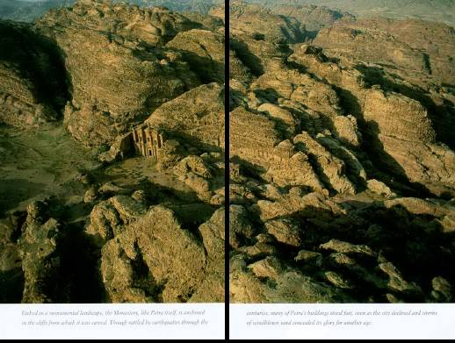
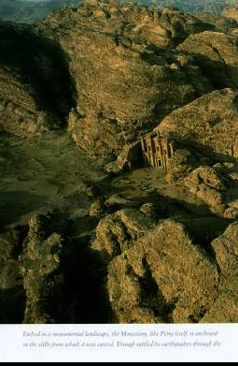
تخيل أنك تعيش في هذه الأرض

Slide 46
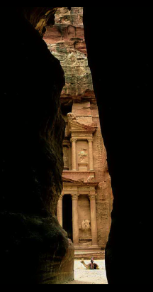
من عاش في البتراء؟
الحوريون (تك 14: 6):
ما قبل 1850 ق.م (بلد جبل سعير)
الأدوميون (عا 1: 12)
1850-552 ق.م (سيلا بالعبرية صخرة)
الأنباط (غير مذكورين في الكتاب المقدس)
552 ق.م – 106م (بترا باليونانية صخرة)
الرومان (ما بعد العهد الجديد)
ما بعد 106 م (هادريانا)

Slide 47
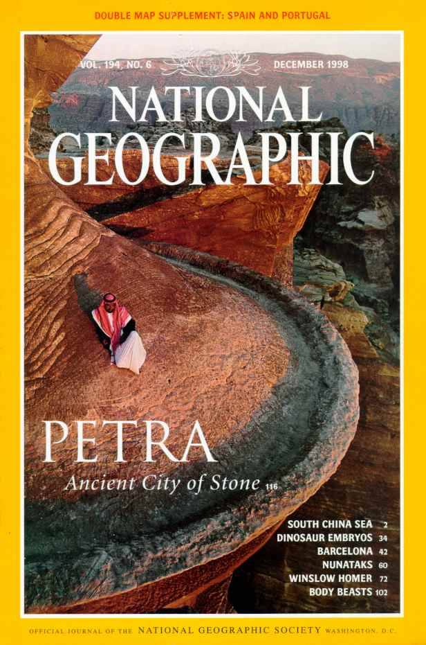
ناشونال جيوغرافيك تمتلك عدة مقالات عن البتراء
رجوعاً إلى 1907
كانون أول 1998

Slide 48
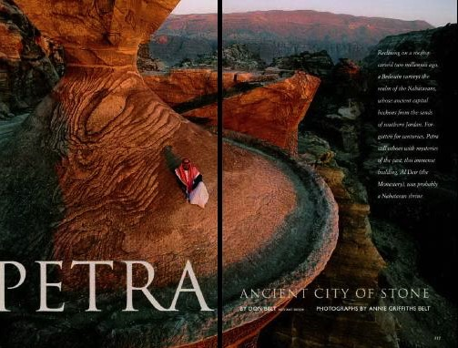
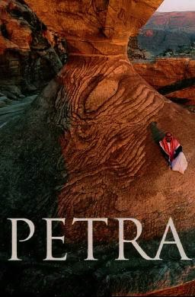
Petra Article Front Page
البتراء

Slide 49
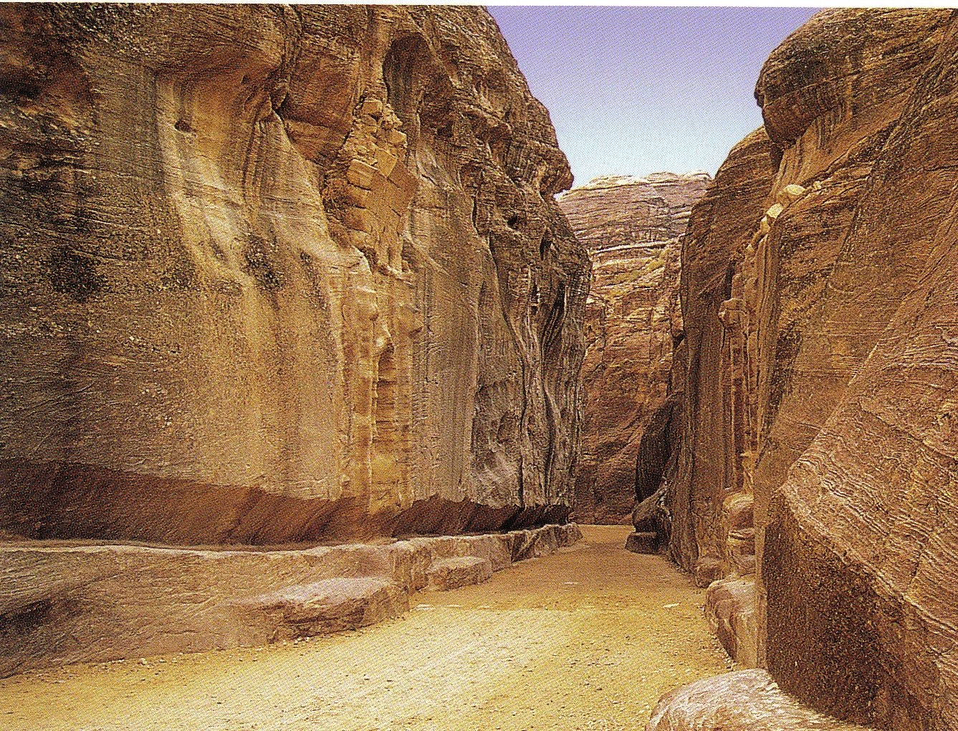
السيق
(تلفظ السيق)
598ت
المدخل
الوحيد
للبتراء
قناة مائية

Slide 50
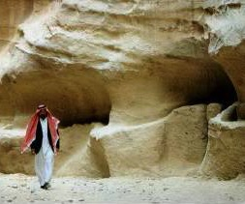
تم دفن قنوات المياه لقرون

Slide 51
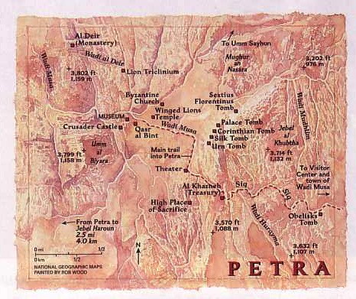
بيترا Map
البتراء

Slide 52
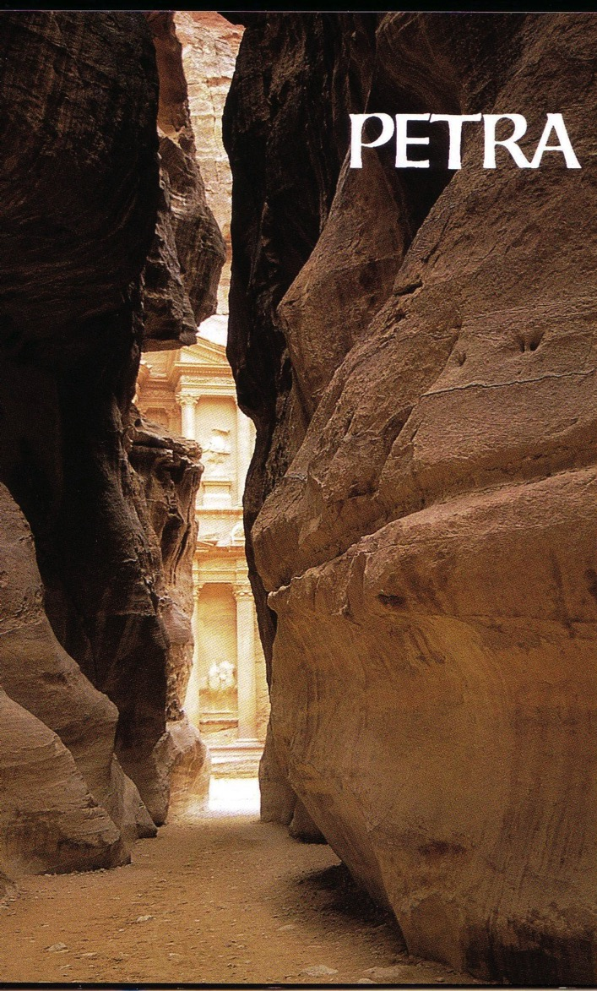
مخرج السيق
598ب
البتراء

Slide 53
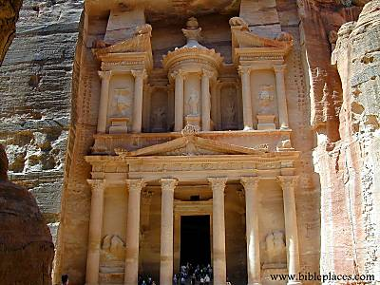
الخزنة
598ب

Slide 54
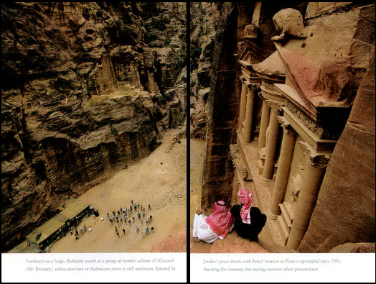
الخزنة من أعلى

Slide 55
بيترا Map
البتراء

Slide 56
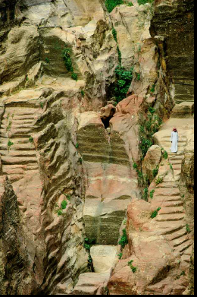
قام المهندسون النبطيون ببراعة بجمع 6 بوصات من الأمطار السنوية.

Slide 57
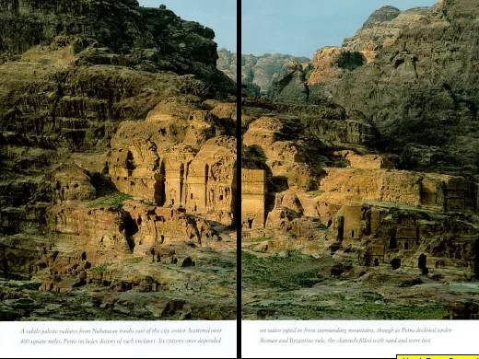
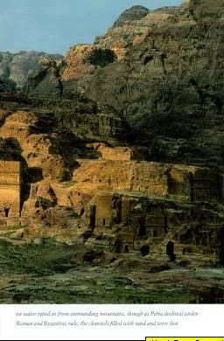
القبور النبطية شرق مركز المدينة

Slide 58
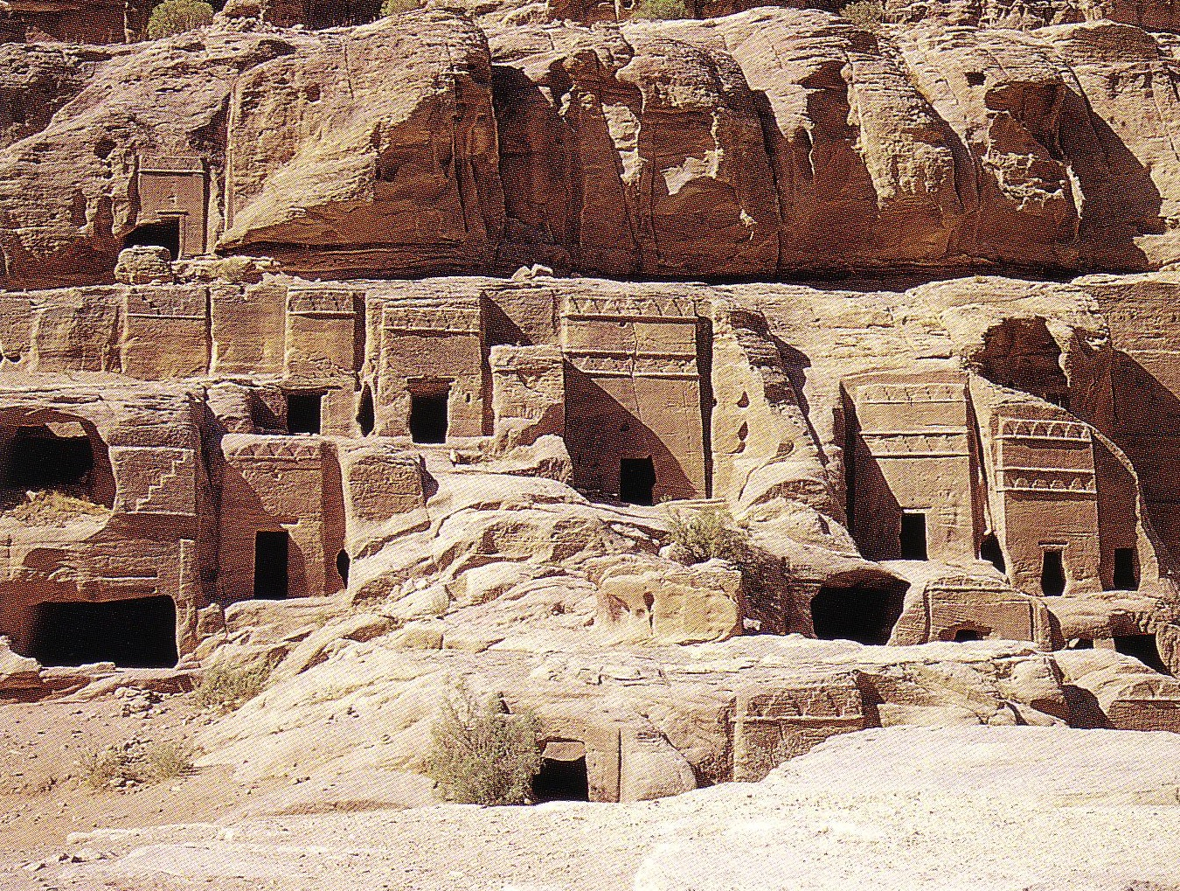
تكبر قلبك قد خدعك أيها الساكن في محاجئ الصخر رفعة مقعده القائل في قلبه من يحدرني إلى الأرض (عوبديا 3)
598ت

Slide 59
بيترا Map
البتراء

Slide 60
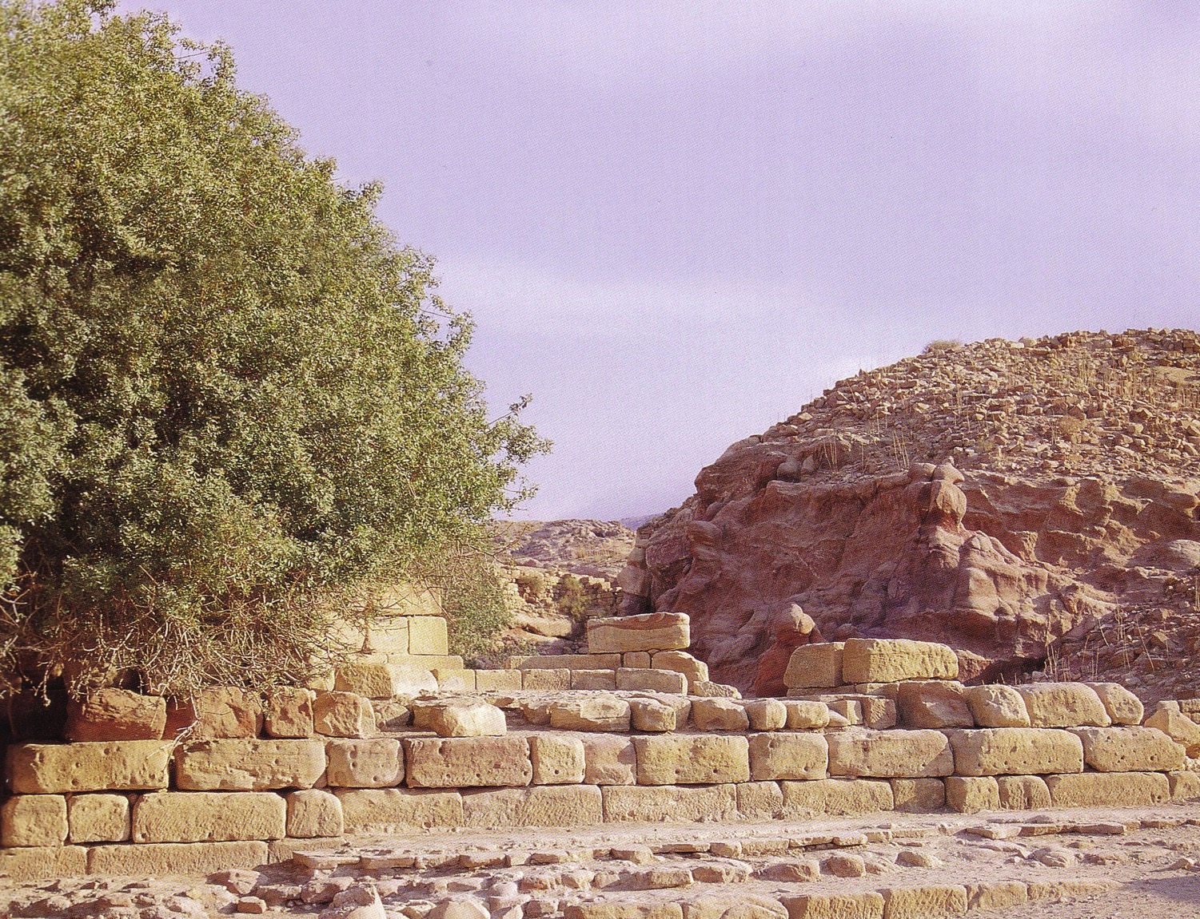
النيمفاليون

Slide 61
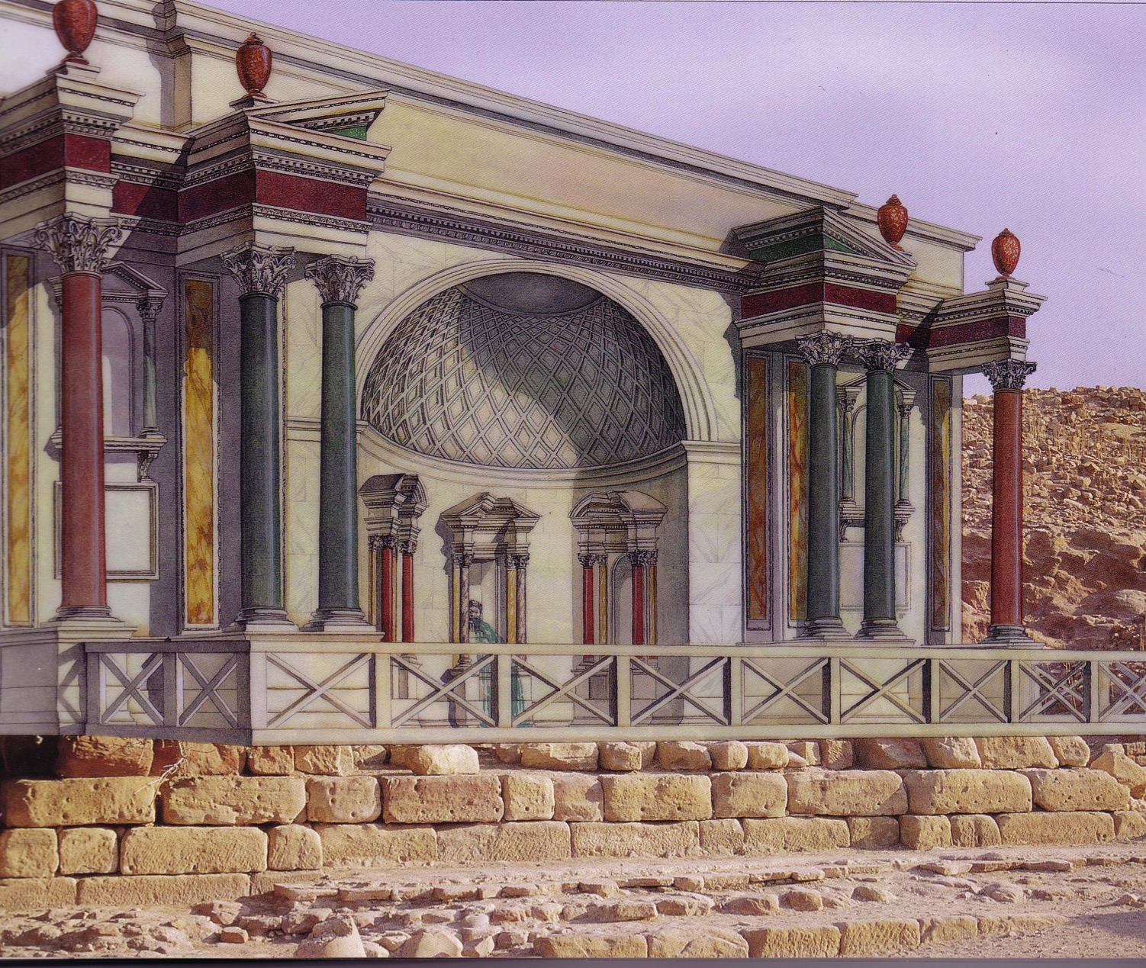
النيمفاليون

Slide 62
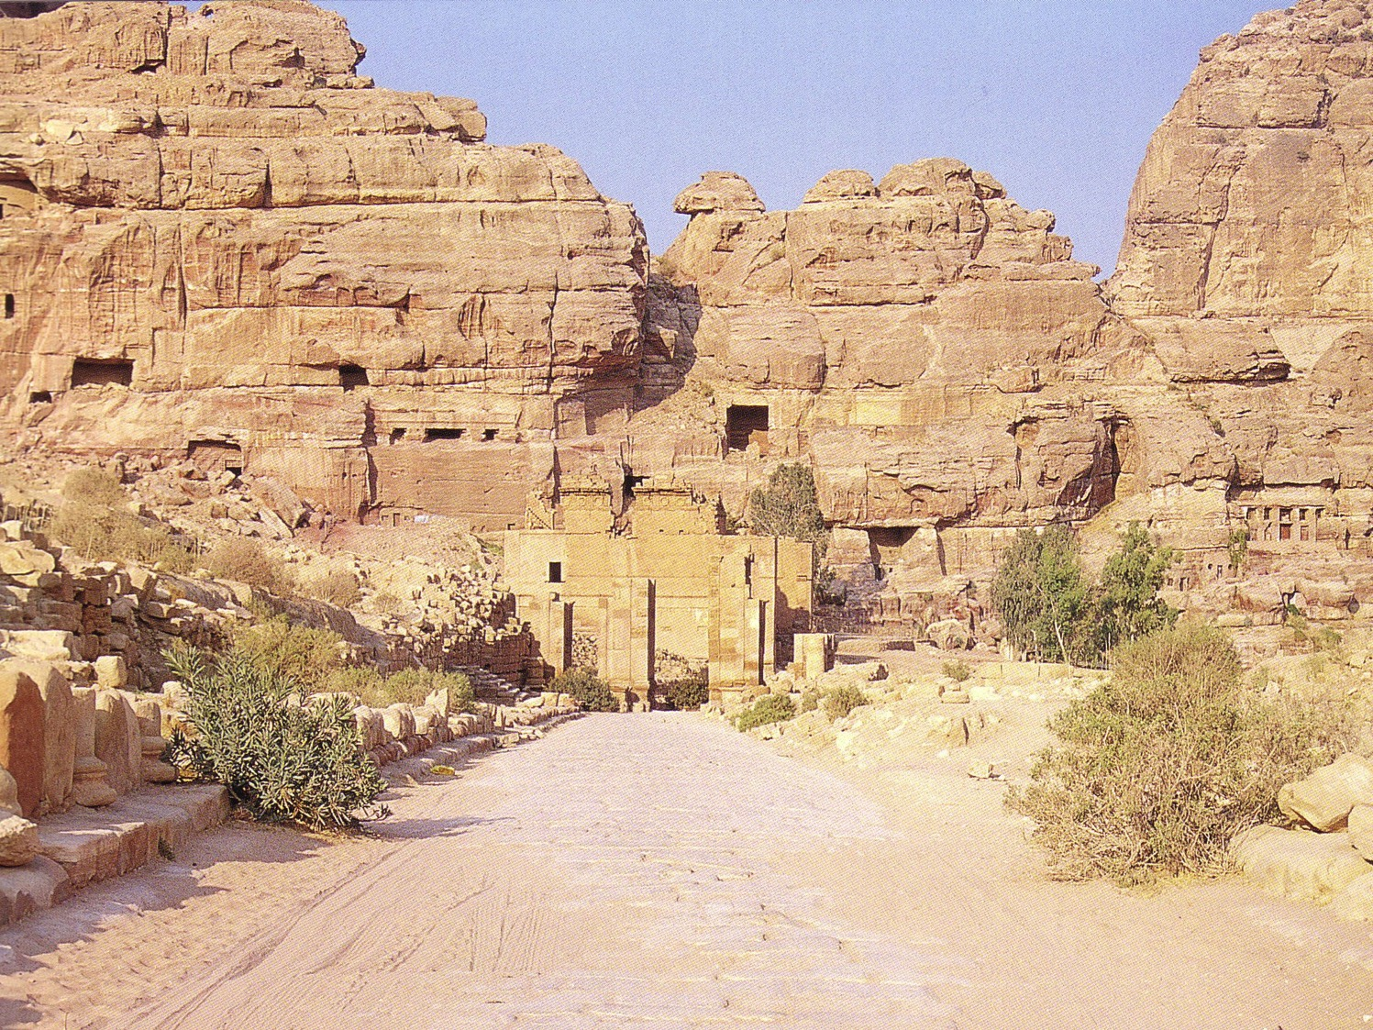
تصور الرواق
598ت

Slide 63
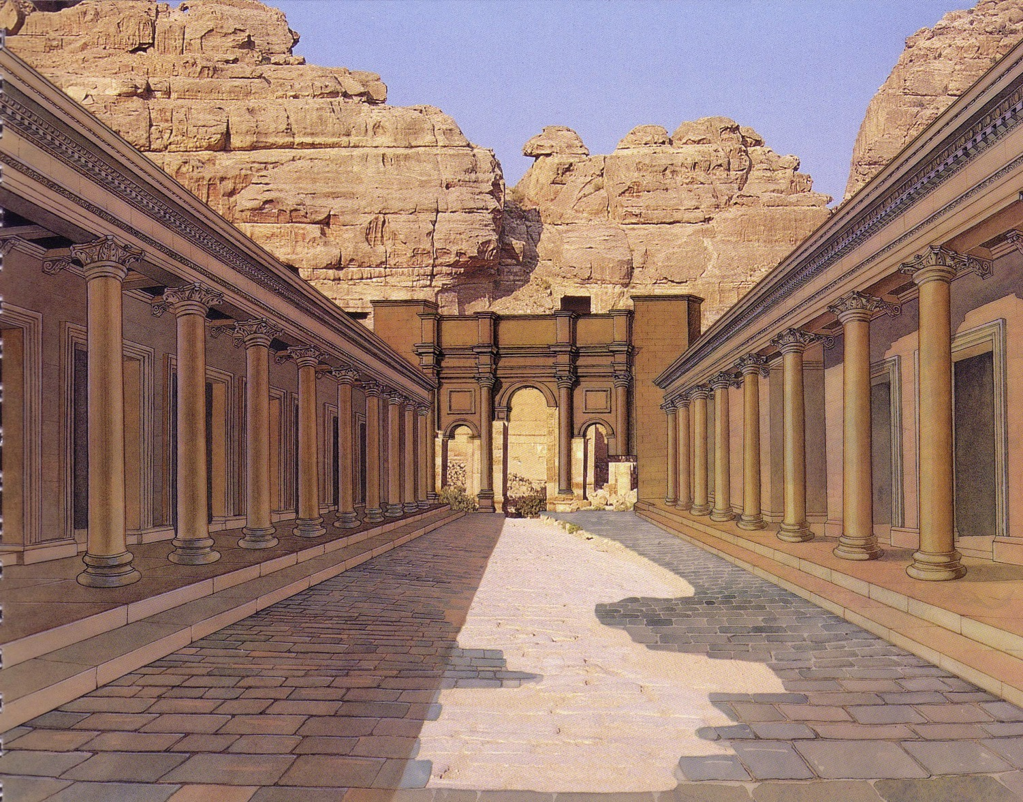
تصور الرواق
598ت

Slide 64
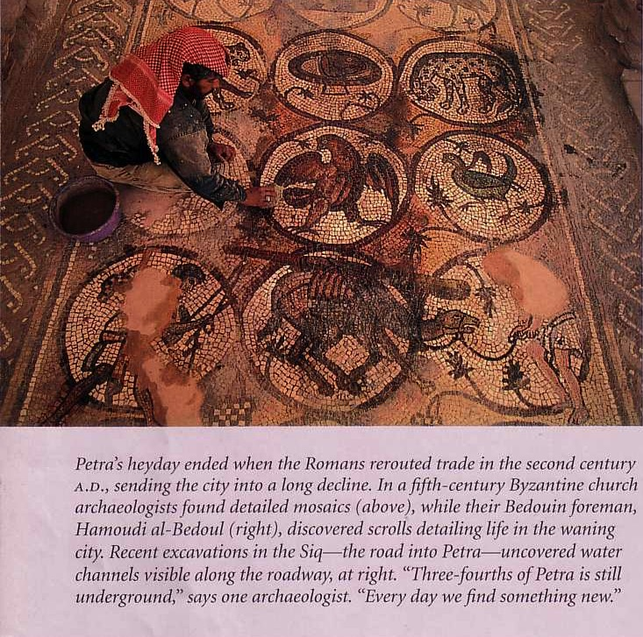
فسيفساء الكنيسة البيزنطية (القرن الخامس)

Slide 65
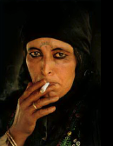
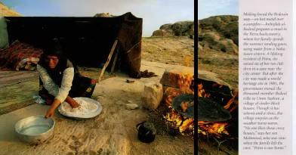
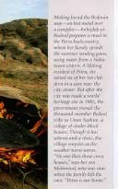
صناعة الخبز
لا زال البدو يعيشون
في البتراء حتى الآن

Slide 66
التجارة من مصر إلى بلاد ما بين النهرين

Slide 67

طريق الملوك
54
البتراء
باري بيتزل
أطلس مودي لأراضي الكتاب المقدس، 87

Slide 68
تجارة التوابل
البتراء

Slide 69
Black

Slide 70


جغرافيا الكتاب المقدس • BibleStudyDownloads.org
أحصل على هذا العرض مجاناً
Notes:
BG Bible Geography in Arabic

